Slide 1
决策树算法原理

Slide 2
目录
1
决策树简介
2
决策树原理
3
决策树算法
4
决策树案例

Slide 3
问题
决策树中每个节点表示什么含义？
简述生成一棵决策树基本步骤。
信息熵是度量什么的物理量？
条件熵是度量什么的物理量？
用什么来度量条件的重要性？

Slide 4
什么是决策树？
女孩的母亲要给这个女孩介绍男朋友
女儿：多大年纪了？
母亲：26。
女儿：长的帅不帅？
母亲：挺帅的。
女儿：收入高不？
母亲：不算很高，中等情况。
女儿：是公务员不？
母亲：是，在税务局上班呢。
女儿：那好，我去见见。

Slide 5
什么是决策树？
女孩的母亲要给这个女孩介绍男朋友：典型的分类树决策
条件：
年龄
长相
收入
是否是公务员
决策：
见
不见。

Slide 6
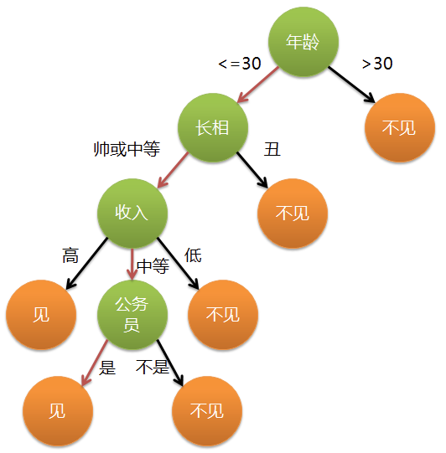
什么是决策树？
假如女孩的见面要求是：
30岁以下
长相中等以上
高收入者或中等以上收入的公务员

Slide 7
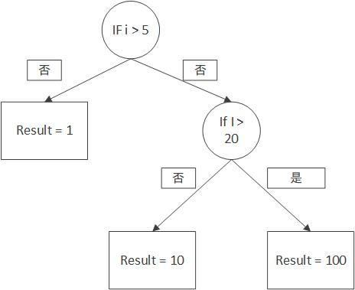
决策树介绍
决策树：
通过递归地分割数据集来创建一个树状模型
用于分类和回归
根节点、非叶子节点：特征
叶子节点：预测结果
分支：特征值或者区间

Slide 8
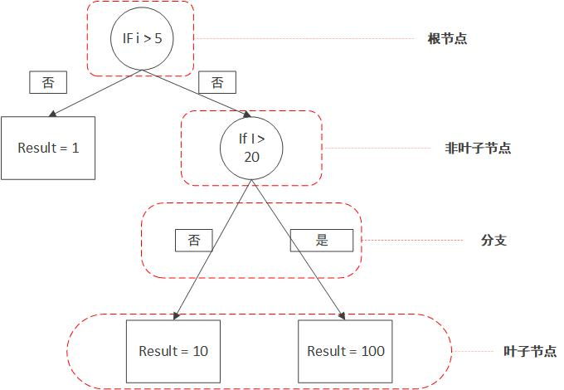
决策树介绍
根节点
最顶部的那个节点
表示最重要的特征
叶子节点
每条路径最末尾的那个节点
预测结果
非叶子节点
一些条件的节点
下面会有更多分支
分支
特征取值或者区间

Slide 9
决策树介绍
往往使用启发式算法来进行决策树的构造，例如，使用贪婪算法对每个结点构造部分最优决策树叶子节点。
对于一个决策树的构建，最重要的部分就在于其分支处理，即确定在每个决策结点处（如年龄，长相）的分支属性。
分支属性的选取即对决策节点上选择哪一个属性来对数据集进行划分，要求每个分支中样本的类别纯度尽可能高，而且不要产生样本数量太少的分支。

Slide 10
目录
1
决策树简介
2
决策树原理
3
决策树算法
4
决策树案例

Slide 11
决策树的构造
1. 有哪些节点：梳理条件？
2. 哪个是根节点
条件按重要性排序
最重要的作为根节点
3. 后续节点怎么构造
节点后的每个分支作为根节点
在剩下条件中选择最重要的条件作为根节点
根节点后的每一个分支都可以看做一个新的树
计算当前树中所有条件的重要性
选择最重要的条件作为根节点
递归

Slide 12
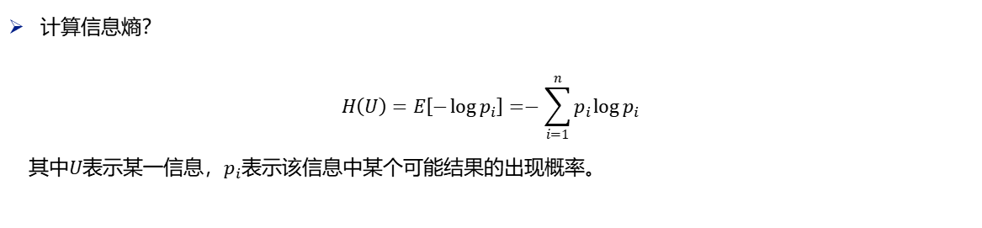
信息熵
信息熵
衡量一个数据集的混乱程度或不确定性的指标
信息熵越高，数据的不确定性越大，信息量越大
水果袋中 | 不确定性 | 熵 | 信息量
1种水果 | 很小 | 0 | 很小
10种水果 | 很大 | 很高 | 很大
计算信息熵？
$$H\left(U\right)=E\left[−\log{p_{i}}\right]=−\sum_{i=1}^{n}{p_{i}\log{p_{i}}}$$
其中$U$表示某一信息，$p_{i}$表示该信息中某个可能结果的出现概率。

Slide 13
信息熵
示例：众所周知，早上要不要赖床是一个很深刻的问题
小明赖床的条件
季节
时间
风力情况
计算哪一个条件是最重要的
季节 | 时间已过 8 点 | 风力情况 | 要不要赖床
春天 | no | 微风 | yes
冬天 | no | 无风 | yes
秋天 | yes | 微风 | yes
冬天 | no | 无风 | yes
夏天 | no | 微风 | yes
冬天 | yes | 微风 | yes
冬天 | no | 大风 | yes
冬天 | no | 无风 | yes
春天 | yes | 无风 | no
夏天 | yes | 微风 | no
夏天 | no | 大风 | no
秋天 | yes | 大风 | no

Slide 14
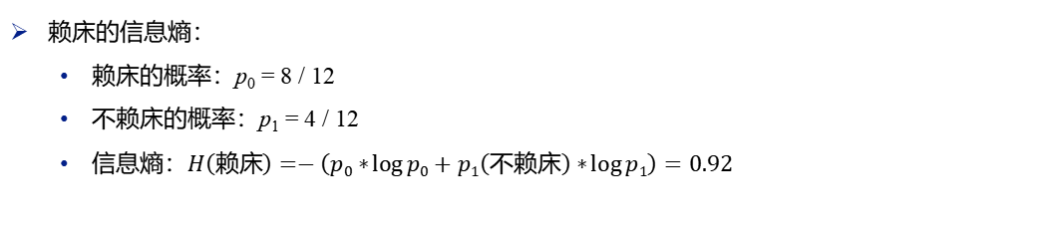
信息熵
赖床的信息熵：
赖床的概率：p₀ = 8 / 12
不赖床的概率：p₁ = 4 / 12
信息熵：$H\left(赖床\right)=−\left(p0∗\log{p0}+p1\left(不赖床\right)∗\log{p1}\right)=0.92$
季节 | 时间已过 8 点 | 风力情况 | 要不要赖床
春天 | no | 微风 | yes
冬天 | no | 无风 | yes
秋天 | yes | 微风 | yes
冬天 | no | 无风 | yes
夏天 | no | 微风 | yes
冬天 | yes | 微风 | yes
冬天 | no | 大风 | yes
冬天 | no | 无风 | yes
春天 | yes | 无风 | no
夏天 | yes | 微风 | no
夏天 | no | 大风 | no
秋天 | yes | 大风 | no

Slide 15
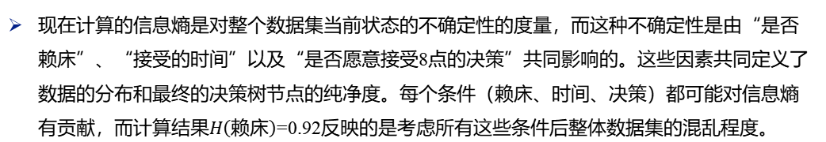
信息熵
现在计算的信息熵是对整个数据集当前状态的不确定性的度量，而这种不确定性是由“是否赖床”、“接受的时间”以及“是否愿意接受8点的决策”共同影响的。这些因素共同定义了数据的分布和最终的决策树节点的纯净度。每个条件（赖床、时间、决策）都可能对信息熵有贡献，而计算结果$H\left(赖床\right)$=0.92反映的是考虑所有这些条件后整体数据集的混乱程度。

Slide 16
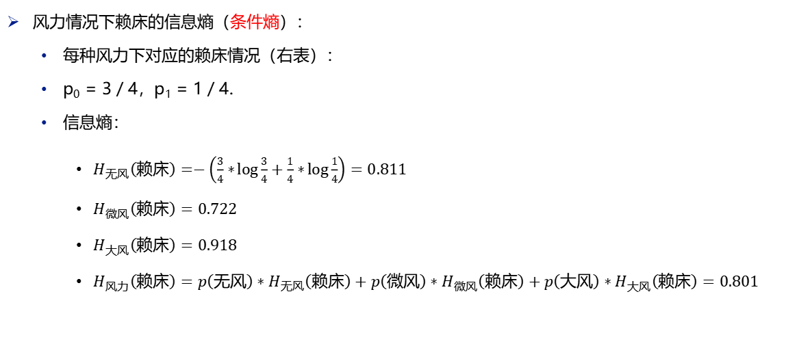
信息熵
风力情况
无风 | 微风 | 大风
yes | yes | yes
yes | yes | no
yes | yes | no
no | yes
 | no
风力情况下赖床的信息熵（条件熵）：
每种风力下对应的赖床情况（右表）：
p₀ = 3 / 4，p₁ = 1 / 4.
信息熵：
$H_{无风}\left(赖床\right)=−\left(\frac{3}{4}∗\log{\frac{3}{4}}+\frac{1}{4}∗\log{\frac{1}{4}}\right)=0.811$
$H_{微风}\left(赖床\right)=0.722$
$H_{大风}\left(赖床\right)=0.918$
$H_{风力}\left(赖床\right)=p\left(无风\right)∗H_{无风}\left(赖床\right)+p\left(微风\right)∗H_{微风}\left(赖床\right)+p\left(大风\right)∗H_{大风}\left(赖床\right)=0.801$

Slide 17

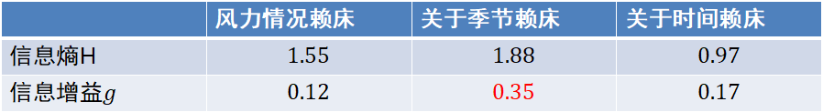
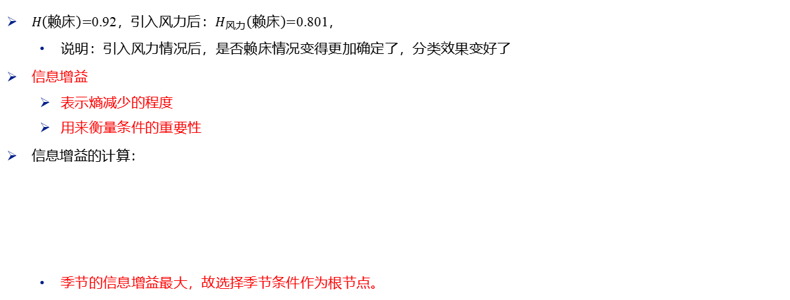
信息增益
$H\left(赖床\right)$=0.92，引入风力后：$H_{风力}\left(赖床\right)$=0.801，
说明：引入风力情况后，是否赖床情况变得更加确定了，分类效果变好了
信息增益
表示熵减少的程度
用来衡量条件的重要性
信息增益的计算：
季节的信息增益最大，故选择季节条件作为根节点。
$$g\left(Y|X\right)=H\left(Y\right)−H\left(Y|X\right)$$
 | 风力情况赖床 | 关于季节赖床 | 关于时间赖床
信息熵H | $$1.55$$ | $$1.88$$ | $$0.97$$
信息增益$g$ | $$0.12$$ | $$0.35$$ | $$0.17$$

Slide 18

信息增益
条件熵 表示已知随机变量 X 的条件下，随机变量 Y 的不确定性。
信息增益衡量的是在已知额外信息之前和之后，不确定性减少的程度。
信息熵和信息增益的关系
信息熵 𝐻(T)：数据集在分割前的混乱程度。
条件熵：H (T/X )：数据集在使用条件 𝑋进行分割后的混乱程度。
信息增益 g ( T/X ) ：是通过条件 𝑋进行分割后，混乱程度的减少量。
信息增益越大，说明该条件对分类越有帮助，越重要。
$$H\left(Y|X\right)$$
在决策树中，信息增益最大的特征通常会被选为根节点。这是因为信息增益最大的特征能够最有效地减少数据集的不确定性，也就是说，它可以将数据集划分得更加纯净，使得不同类别的数据更加明确和可区分。

Slide 19
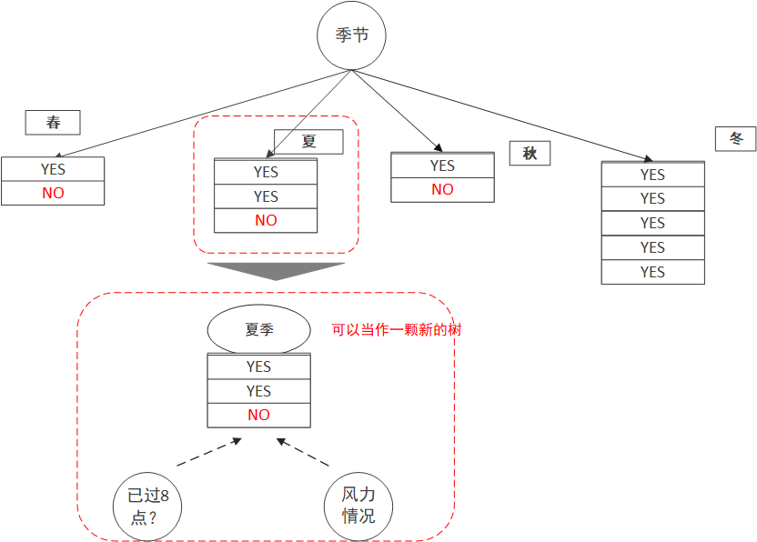
如何计算信息熵？—— 示例：小明赖床
根节点下面的每个分支重复以上计算过程。
完成实训一：计算信息熵，条件熵和信息增益
NO
季节 | 时间已过 8 点 | 风力情况 | 要不要赖床
夏天 | no | 微风 | yes
夏天 | yes | 大风 | no
夏天 | no | 大风 | no
NO

Slide 20
如何计算信息熵？—— 示例：小明赖床
决策树的构建过程
计算：所有条件的重要性。
确定根节点：选择信息增益最大的条件作为根节点。
数据分割：根据重要的条件将数据集分割成子集。
递归：对每个子集重复上述步骤，构建子树。
生成叶节点：满足停止条件时生成叶节点。
根节点后的每一个分支都可以看做一个新的树
计算当前树中所有条件的信息增益
选择增益最大的条件作为根节点
递归

Slide 21
课堂练习，独立完成
问题：
决策树中每个节点表示什么含义？
信息熵是度量什么的物理量？
条件熵是度量什么的物理量？
用什么来度量条件的重要性？

Slide 22
参考答案
决策树中每个节点表示什么含义：决策树的每个节点表示一个决策或测试条件，通常是对某个特征的取值进行判断。内部节点代表特征的判断，叶子节点代表决策的结果或类别。
简述生成一棵决策树基本步骤：
(1) 从根节点开始，将数据集分配到当前节点。
(2) 选择一个最优特征来分裂节点，依据某种标准（如信息增益）。
(3) 根据该特征的取值将数据集划分为多个子集，创建相应的子节点。
(4) 对每个子节点递归执行上述步骤，直到满足停止条件（如节点纯度或最小样本数）。
(5) 当无法继续分裂时，当前节点成为叶子节点，赋予其最终的类别标签。

Slide 23
参考答案
信息熵是度量什么的物理量：信息熵用于度量一个系统或数据集的不确定性或混乱度。熵越大，系统的不确定性越高。
条件熵是度量什么的物理量：条件熵用于度量在已知某一特征的前提下，数据集的剩余不确定性。它反映了一个特征对目标变量的解释能力。
用什么来度量条件的重要性：条件的重要性通常用信息增益或信息增益率来度量，信息增益越大，特征越重要。

